Slide 1


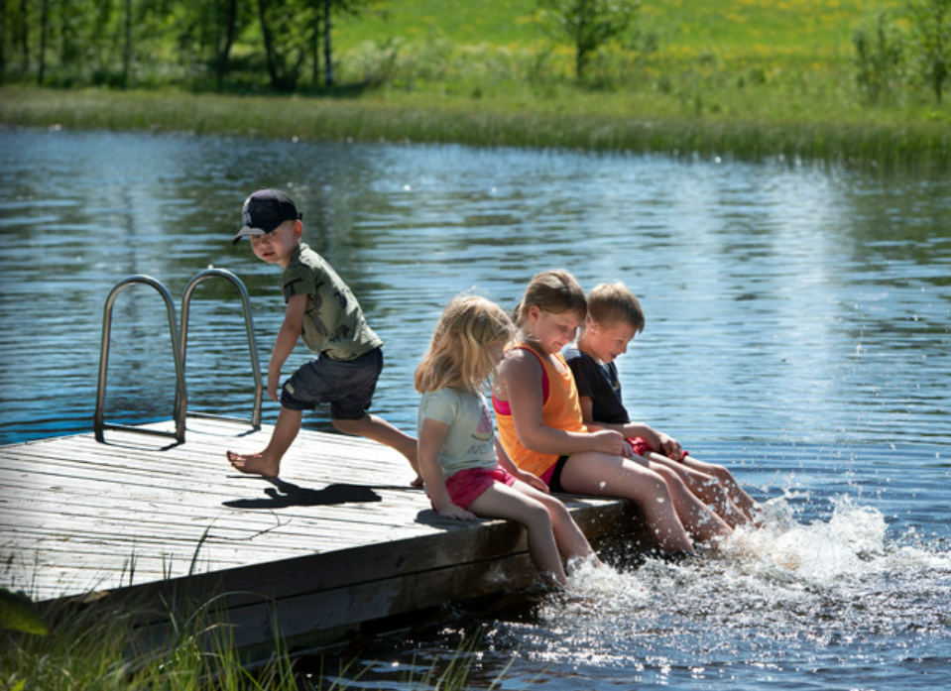
Gemensam plan primärvård
2025–2027
Information från samordningsgruppen
God och nära vård, hälsa och omsorg
Notes:
Övergripande information om länets gemensamma plan för primärvård (GPP).
Planen har tagits fram gemensamt i verksamheter från både region och kommuner.
Representanter från region och kommun i Värmland bildar en samordningsgrupp med uppdrag att driva omställningsarbetet.

Slide 2
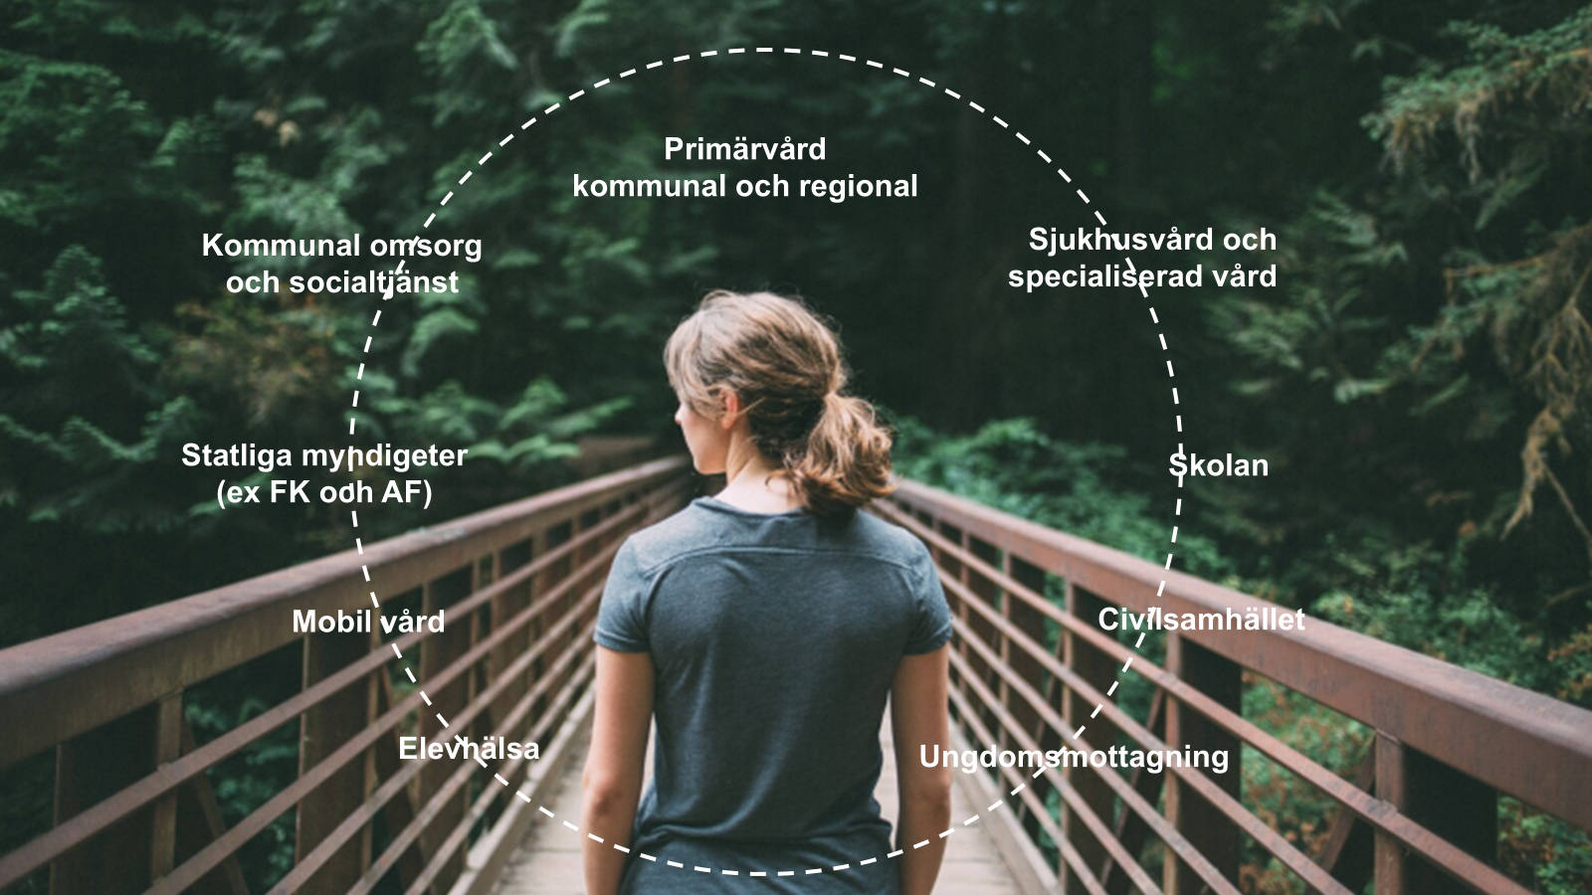
Notes:
​Invånarna möter ofta många olika delar i vårt länsgemensamma system.​​
Vi är ofta bra på att erbjuda hjälp och stöd inom varje del: det är så vi har organiserat våra verksamheter, det är så vi leder och styr och det är så vi följer upp.​
​
Men det leder ofta till att vi lägger ett stort ansvar på personerna själva, eller deras närstående, ​att samordna de olika insatserna som behövs. ​
Det kan skapar otrygghet, vilket ofta skapar ett ännu större behov av insatser​.
För verksamheterna leder det ofta till dubbelarbete och kräver mer resurser ​än när vi lyckas ge mer samordnade insatser där vi tar tillvara både varandras och invånarnas resurser och kompetens.

Slide 3

Behandlare och annan personal i extern verkställighet (HVB)
Socialsekreterare verkställighet – följer upp insatser
Socialsekreterare utredning (SoL, LVU och LVM)
Behandlare inom socialtjänstens öppenvård
Umgängesbegräsning till vårdnadshavare
Socialsekreterare i mottagningsteam
Ekonomiskt bistånd (flerårig insats)
Omedelbart omhändertagande
Kontaktperson
Boendestöd
Familjehem
HVB
362 kontakter på psykiatrisk akutmottagning
134 kontakter på akutmottagningen
Åkt ambulans 137 gånger
56 olika sjuksköterskor
104 olika diagnoser
253 olika läkare
1400 kontakter
Socialtjänst
Hälso- och sjukvård
Selma 21 år
Kurator EHT 1 h/v
5 olika lärare 2 h/v
20 h/v elevassistent
Skolsköterska 1 h/v
Specialpedagog 1 h/v
Skola
Notes:
Bilden visar varför samverkan i länet behövs för invånarnas bästa
Selma är 21 år och bor i Värmland.
Hon är ett exempel på hur det kan se ut när vi i Värmland inte lyckats samordna våra olika insatser.
Bilden illustrerar Selmas resa i våra gemensamma system de senaste sex åren, sedan hon var 15 år.
När vi ser Selmas resa blir det tydligt att vi med gemensamma krafter skulle kunna skapa något helt annat - för Selma, för medarbetarna och för verksamheterna.
Bilden visar att det inte alltid handlar om brist på resurser, utan att det ibland handlar om brist på samordnade resurser där vi tar tillvara varandras resurser och kompetens.

Slide 4
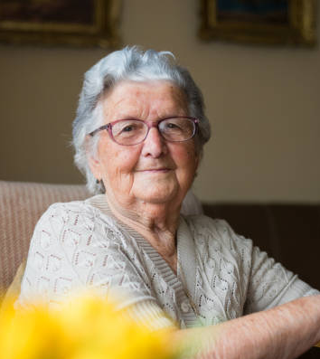
Vad är viktigt för invånarna?
”Jag är en viktig och delaktig medskapare”
”Vård och stöd utgår och samordnas från mina behov och resurser”
”Jag har ett kontinuerligt,
personligt och tillitsfullt stöd”
”Jag får rätt hjälp och
stöd i rätt tid”
”Vi bemöter varandra med respekt”
Notes:
Det är invånarna som avgör vad som är viktigt och vad som skapar värde för dem. Så här svarade värmlänningar på frågan Vad är viktigt för dig i mötet med vården, stödet och omsorgen.
”Att vi bemöter varandra med respekt”
”Att jag har ett kontinuerligt, personligt och tillitsfullt stöd”
”Att vård och stöd utgår och samordnas från mina behov och resurser”
”Att jag är en viktig och delaktig medskapare”
”Att jag får rätt hjälp och stöd i rätt tid”
Dessa värden är därför med i Värmlands målbild för arbetet mot framtidens vård, hälsa och omsorg

Slide 5
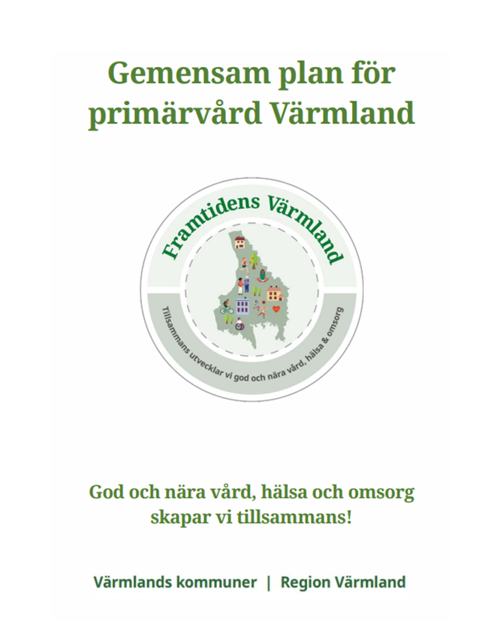
Tillsammans möter vi invånarnas behov
Gemensam plan primärvård är en handlingsplan för att möta invånarnas behov
Planen har tagits fram efter verksamheter och invånares beskrivning av vad som behöver hända
Region Värmland och kommunerna behöver arbeta tillsammans
Handlingsplanen finns på regionvarmland.se/naravard
Notes:
GPP (med tillhörande handlingsplan) ger stöd för regionen och kommunerna att tillsammans möta invånares behov av samordnad, tillgänglig och personcentrerat vård, stöd och omsorg som ett gemensamt primärvårdssystem.
Den riktar sig till dig som arbetar inom, eller i samverkan med, den regionala och kommunala primärvården.
Den innehåller en gemensam riktning för kommun och region, och en handlingsplan - vad vi kommit överens om att prioritera tillsammans
Planen utgår från tre fokusområden: Personer med komplexa behov, Barn och unga, Äldre
Inom varje område finns förslag på insatser att arbeta vidare med
Planen är inte statisk, den kan anpassas utifrån vad som är viktigt i respektive geografiska område eller i den lokala nivån
GPP används i planering, samverkan och uppföljning – som ett stöd att driva utveckling i en riktning som vi har enats om.

Slide 6
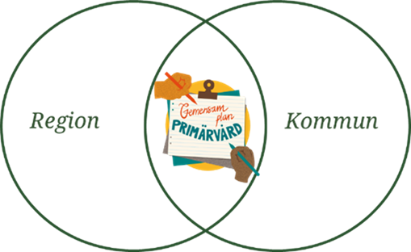
En gemensam primärvård
Notes:
Primärvård är en gemensam vårdnivå mellan kommun och region och kräver en långsiktig struktur för samverkan.
Det är vi som arbetar inom vård, omsorg, socialtjänst och skola som ska se till att olika insatser blir samordnade och effektiva.
Det kräver att vi samarbetar på nya sätt, hittar lösningar tillsammans och utgår från det som är viktigt för invånaren.

Slide 7
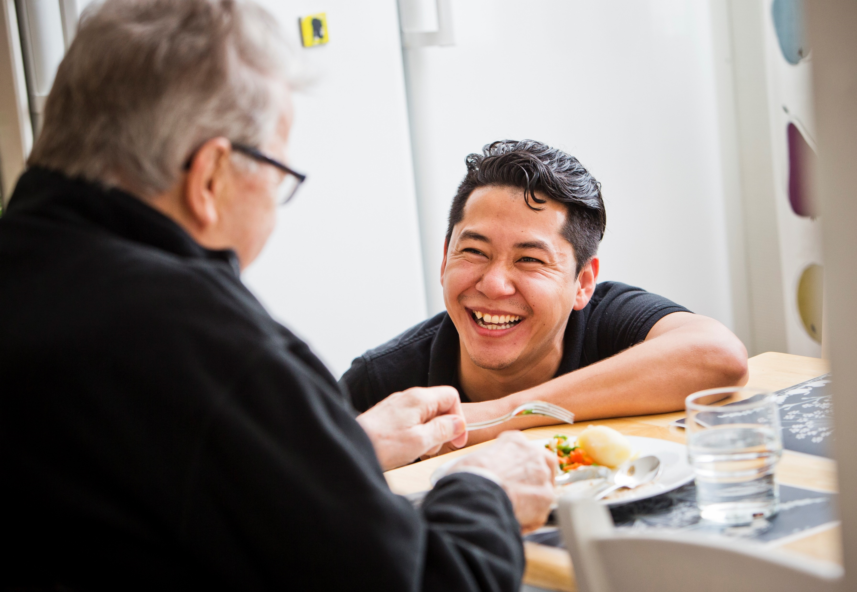
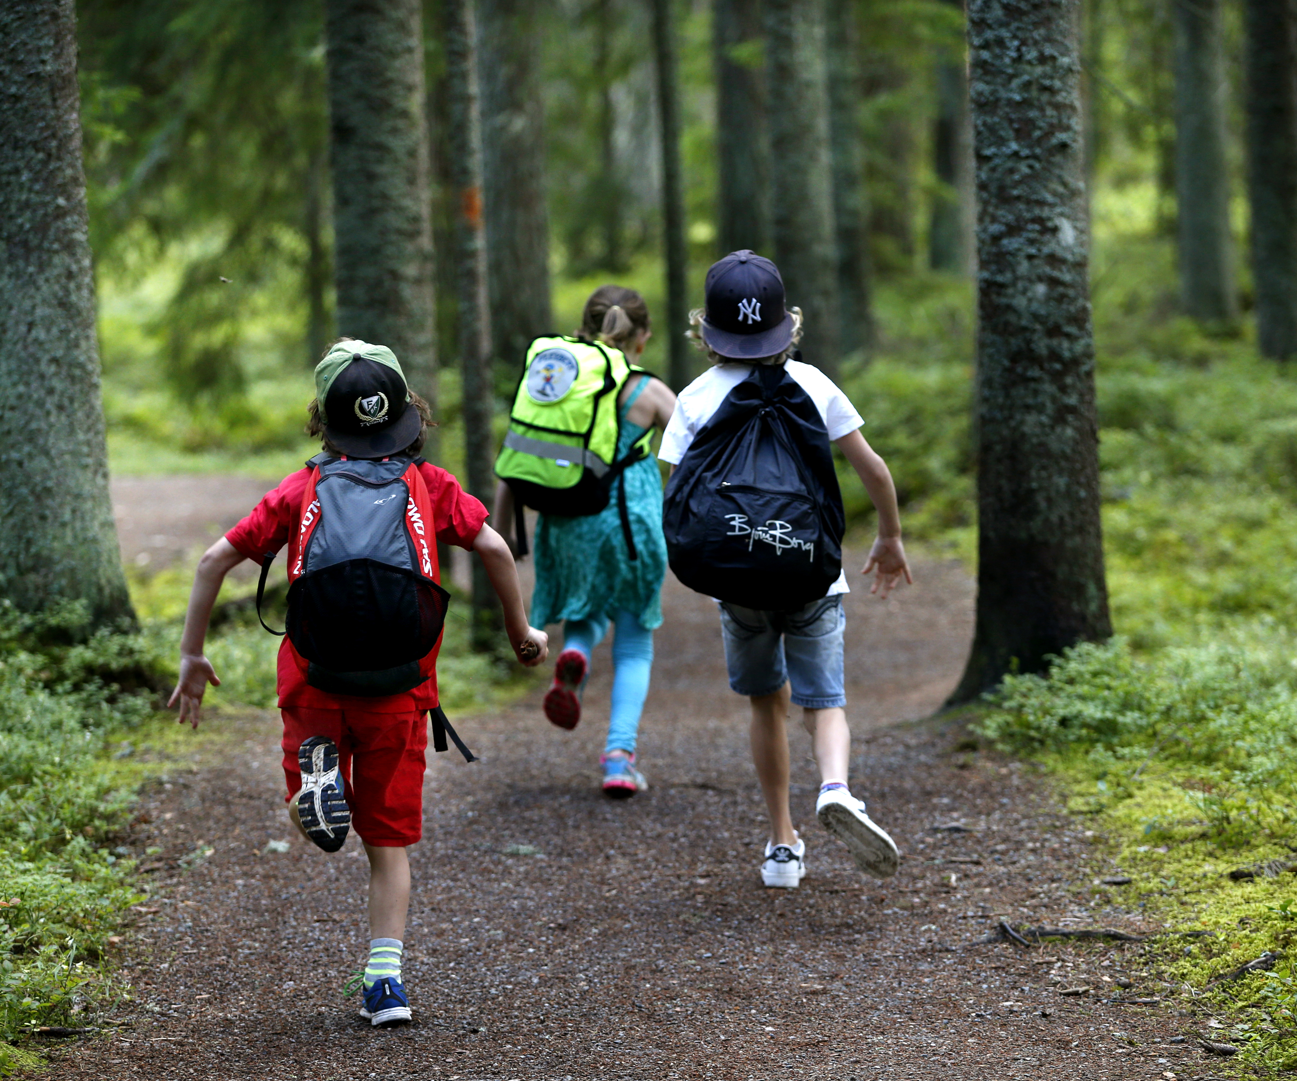
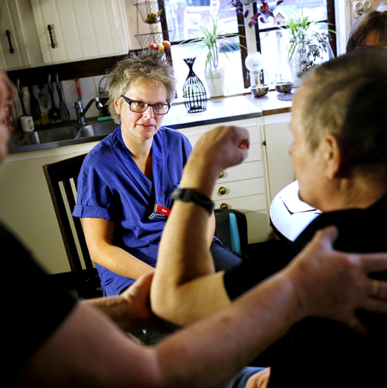
Länets fokusområden 2025–2027
Personer med
komplexa behov
Samordnat stöd och
fasta kontakter.
Barn och unga
Främjande och förebyggande arbete.
Tidig upptäckt.
Äldre
Förebyggande insatser.
Färre förflyttningar i onödan.
Notes:
GPP utgår från länets fokusområden 2025–2027 för god och nära vård, hälsa och omsorg.
Fokusområdena har tagits fram utifrån inspel från verksamheterna då planen togs fram.
Den övergripande ledningen i länet (direktörsberedningen tillsammans med nätverken socialchefer och skolchefer samt regionens hälso- och sjukvårdsledning) har enats om dessa gemensamma fokusområden.

Slide 8
Börja jobba och följ upp arbetet
Handlingsplanen finns på regionvarmland.se/naravard
Inom varje fokusområde finns förslag på insatser och aktiviteter att arbeta med –prioritera och börja arbeta med några.
Använd planen i planering, samverkan och uppföljning som stöd till utveckling.
Följ upp aktiviteterna – lokalt, på nodnivå och länsgemensamt.
Som stöd i uppföljningsarbetet byggs en gemensam uppföljningsrapport upp som går att följa här Uppföljning god och nära vård, hälsa och omsorg
Notes:
Använd GPP som underlag i samverkansforum, till exempel för att planera insatser tillsammans mellan vårdcentral och kommunal hälso- och sjukvård, eller socialtjänst eller mellan familjecentral och skolan. Den kan även användas i arbetet i noden (delregionalt).
Planen kan fungera som en karta för gemensamma utvecklingsinsatser – var behöver vi förstärka stödet till invånare?
Om ni behöver prioritera insatser lokalt kan GPP ge vägledning utifrån vad som är överenskommet på länsnivå.
GPP fungerar bra som samtalsstöd. Om du som chef i kommunen ska samverka med chef i regionen, ger planen ett gemensamt språk att utgå från.
Följ upp arbetet
Använd också planen för att se vad ni har jobbat med, vad som gått bra och vad ni vill förbättra. Som stöd finns en gemensam uppföljningsrapport, där fokus ligger på de tre gemensamma fokusområdena i planen: hur har vi jobbat med samordnat stöd, tidiga insatser för barn och unga och förebyggande arbete för äldre.
Uppföljningen är inte en kontroll utan en lärande process: vi vill och behöver förstå vad som fungerar, var vi fastnar, och vad som behöver utvecklas.
Resultaten används i nästa steg för att justera, prioritera och stärka det gemensamma arbetet.
Det ger oss bättre förutsättningar att göra rätt saker tillsammans.

Slide 9
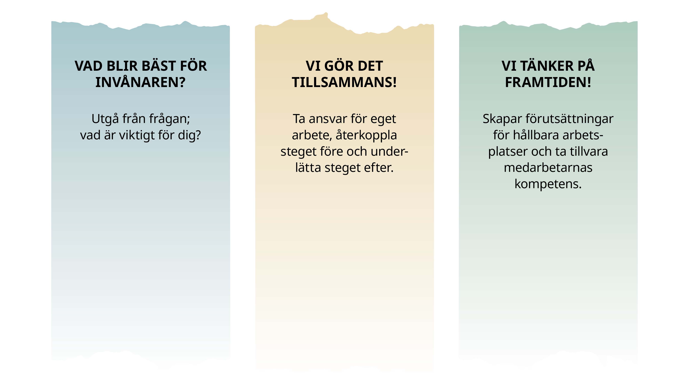
Utgångspunkter för samverkan
Notes:
Utgångspunkterna för samverkan är vårt gemensamma förhållningssätt när vi arbetar tillsammans.
De kan användas som riktning, målsättning eller som arbetsverktyg och hjälper till att hålla fokus på invånaren.
Utgå från det som är viktigt för invånaren. Ett bra sätt är att ställa frågan ”vad är viktigt för dig?” till patienten/eleven/brukaren.
Därifrån gör vi det tillsammans, man tar ansvar för sitt eget arbete och återkopplar till steget före och underlätta för steget efter.
Tillsammans bygger vi en kultur där tillit, ansvar och lärande är i centrum.
Det är också viktigt att tänka på framtiden, skapa förutsättningar för hållbara arbetsplatser och ta tillvara medarbetarnas kompetens.
Genom att återkomma till utgångspunkterna i samtal, beslut och planering kan vi skapa samsyn, tydliggöra roller och underlätta samarbetet.

Slide 10
Stöd i arbetet
Använd gärna framtagna verktyg och stödmaterial, exempelvis:
Tryckt informationsmaterial
Information- och utbildningsfilmer
Dialogguide
Flödesschema
Områdesprofiler och uppföljningsrapport nära vård
Coachningsstöd
På regionvarmland.se/naravard finns inspiration och exempel
Notes:
Kika gärna på den länsgemensamma webben för nära vård, för mer information, inspiration eller för att ta del av framtagna verktyg i arbetet.
www.regionvarmland.se/naravard

Slide 11
Samordningsgruppen god och nära vård, hälsa och omsorg
För kommunerna
Maria Persson, socialchef Hagfors
Isa Nyberg, MAS, Hagfors
Peter Nylander, verksamhetschef, Karlstad
Anna Carlsson, verksamhetschef, centrala elevhälsan, Karlstad
Malin Eklund, socialchef, Årjäng
Samordnare
Linnea Grankvist, Nya perspektiv
För regionen
Wolmer Edqvist, områdeschef anopiva och prehospital vård
Petra Lundgren, områdeschef vårdkvalitet
AnnaBeata Brunzell, folkhälsochef
Lena Lindberg Schlegel, utvecklingsledare vårdvalsenheten
Åsa Wahlén, verksamhetschef
VC-område södra
Ulrika Nilsson, verksamhetschef medicinkliniken
Kristin Törnqvist, samordnare nära vård

Slide 12
Kontakt
Linnea Grankvist, utvecklingsledare, Nya perspektiv Linnea.Grankvist@regionvarmland.se
Kristin Törnqvist, samordnare nära vård, Region Värmland, Kristin.Tornqvist@regionvarmland.se

